Slide 1

Biology 2e
11. kafli Rýriskipting og kynæxlun

Slide 2
Efnisyfirlit kafla
Ferli rýriskiptingar
Kynæxlun

Slide 3
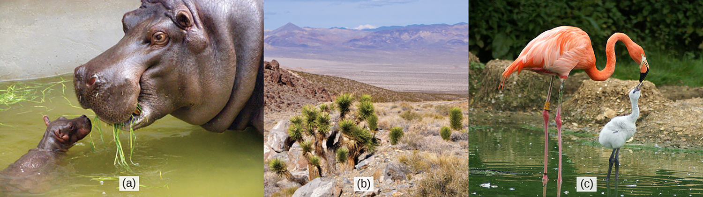
Figure 11.1
Hvert okkar, líkt og lífverurnar sem sýndar eru hér að ofan, byrjar lífið sem frjóvgað egg (okfruma). Eftir billjónir frumuskiptinga þroskumst við hvert um sig í flókna fjölfruma lífveru. (mynd a: byggt á verki eftir Frank Wouters; mynd b: byggt á verki eftir Ken Cole, USGS; mynd c: byggt á verki eftir Martin Pettitt)
Notes:
Three images are shown. Part a shows a mother and baby hippopotamus. In part b, mature trees are pictured next to saplings. In part c, a mother and baby flamingo are shown.

Slide 4
11.1 Ferli rýriskiptingar (1 af 2)
Námsmarkmið
Lýstu hegðun litninga við rýriskiptingu og muninum á fyrri og seinni rýriskiptingu
Lýstu þeim frumuferlum sem eiga sér stað við rýriskiptingu
Útskýrðu muninn á rýriskiptingu og mítósu

Slide 5
11.1 Ferli rýriskiptingar (2 af 2)
Námsmarkmið
Útskýrðu þau ferli í rýriskiptingu sem valda erfðabreytileika meðal einlitna kynfrumna

Slide 6
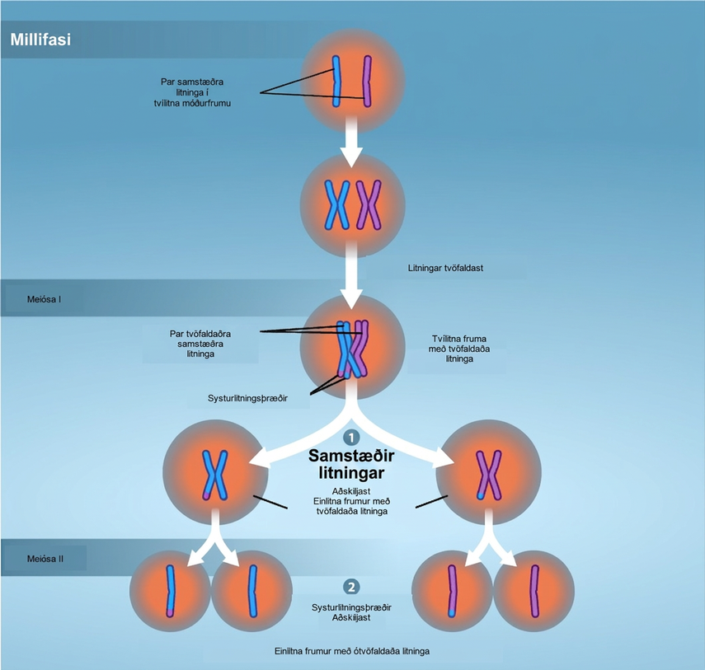
Figure 11.2
Yfirlit yfir rýriskiptingu. Myndun kynfrumna er grundvallarferli hjá lífverum sem fjölga sér með kynæxlun. Rýriskipting er ferlið sem dregur úr tvílitna frumum og myndar einlitna kynfrumur, um leið og erfðabreytileiki verður til. Fyrir rýriskiptingu eru litningar eftirmyndaðir í S-fasa til að tryggja réttan fjölda litninga í kynfrumunum sem myndast. Við rýriskiptingu helminga tvær samfelldar skiptingar fjölda litninga (litnigildi) frumunnar, þannig að tvílitna frumur verða að einlitna kynfrumum. Mynd: Rao, A., Tag, A, Fletcher, S., og Ryan, K. Department of Biology, Texas A&M University.
Notes:
Three phases of meiosis are shown. In interphase, a pair of chromosomes replicate, resulting in a diploid cell with replicated chromosomes. In Meiosis 1, the chromosomes separate into haploid cells. In Meiosis 2, the sister chromosomes separate.

Slide 7
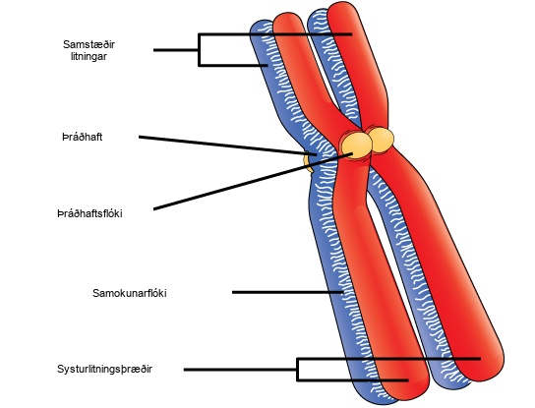
Figure 11.3
Snemma í forfasa I raðast samstæðir litningar saman og mynda samröðun. Litningarnir eru bundnir þétt saman og í nákvæmri samsvörun af próteingrind sem kallast samröðunarflétta og af cohesin-próteinum við þráðhaftið.
Notes:
This illustration depicts two pairs of sister chromatids joined together to form homologous chromosomes. The chromatids are pinched together at the centromere and held together by the kinetochore. A protein lattice called a synaptonemal complex fuses the homologous chromosomes together along their entire length.

Slide 8
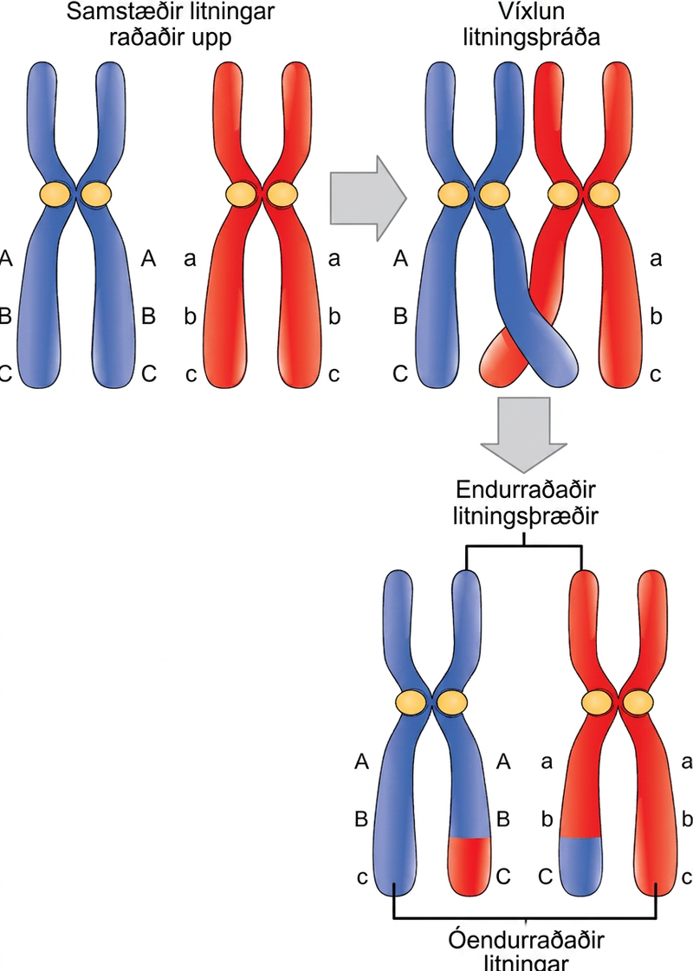
Figure 11.4
Víxlun á sér stað milli ósysturþráða samstæðra litninga. Afleiðingin er skipti á erfðaefni milli samstæðra litninga (til skýrleika er aðeins sýndur einn endurröðunaratburður milli tveggja af fjórum litningsþráðum).
Notes:
This illustration shows a pair of homologous chromosomes that are aligned. The ends of two nonsister chromatids of the homologous chromosomes cross over, and genetic material is exchanged. The non-sister chromatids between which genetic material was exchanged are called recombinant chromosomes. The other pair of non-sister chromatids that did not exchange genetic material are called non-recombinant chromosomes.

Slide 9
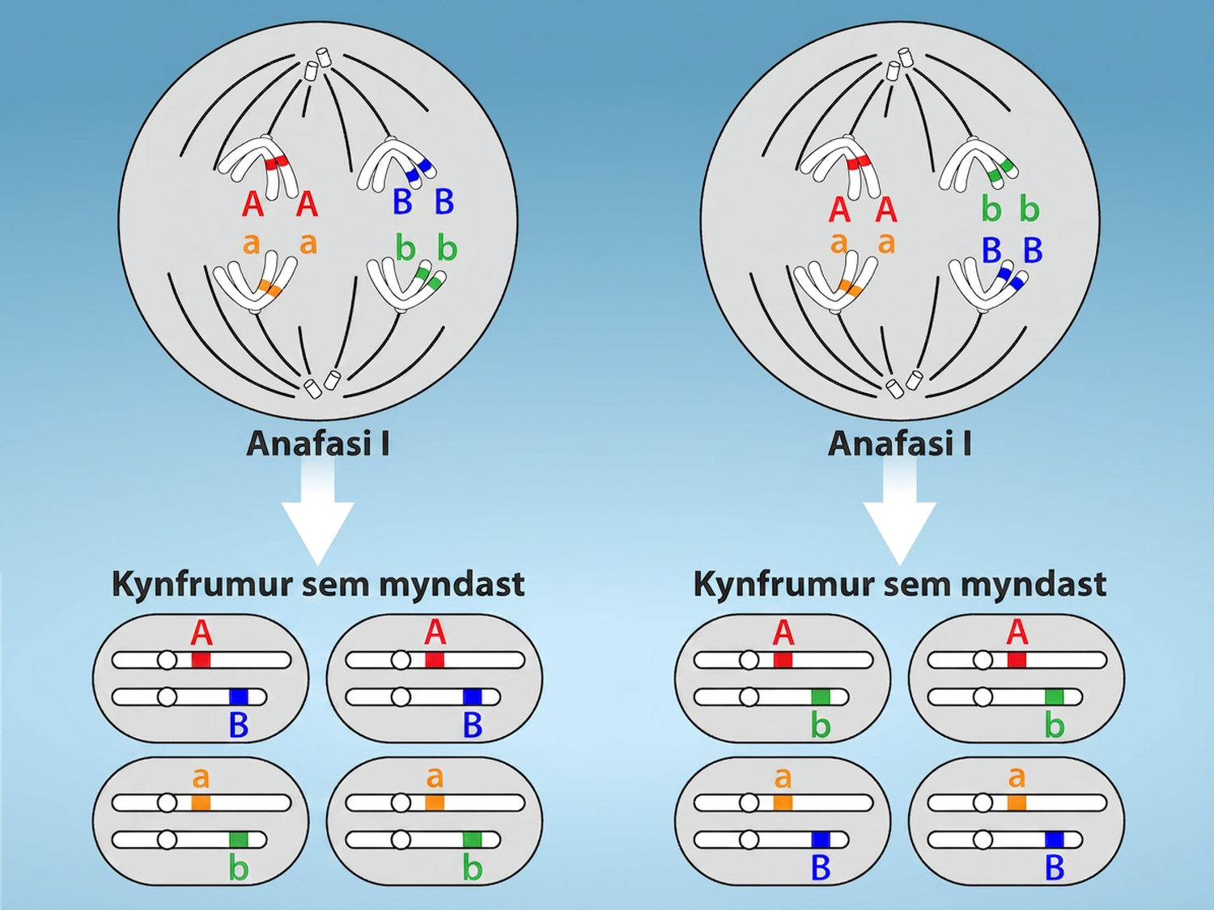
Figure 11.5
Tilviljunarkennd, óháð uppröðun í metafasa I má sýna með því að skoða frumu með eitt sett af tveimur litningum (n = 2). Tvær mögulegar upprðanir samstæðra litninga eru á miðbaugsfleti frumunnar í metafasa I og þær eru síðan aðskildar í anafasa I. Heildarfjöldi mögulegra ólíkra kynfrumna er 2n, þar sem n er fjöldi litninga í einu setti. Í þessu dæmi eru fjórar mögulegar erfðasamsetningar í kynfrumunum. Þegar n = 23 í mannafrumum eru yfir átta milljón mögulegar samsetningar föðurlegra og móðurlegra litninga. Mynd: Rao, A.and Fletcher, S. Department of Biology, Texas A&M University.
Notes:
This illustration shows that, in a cell with a set of two chromosomes, four possible arrangements of chromosomes can give rise to eight different kinds of gamete. These are the eight possible arrangements of chromosomes that can occur during meiosis of two chromosomes.

Slide 10
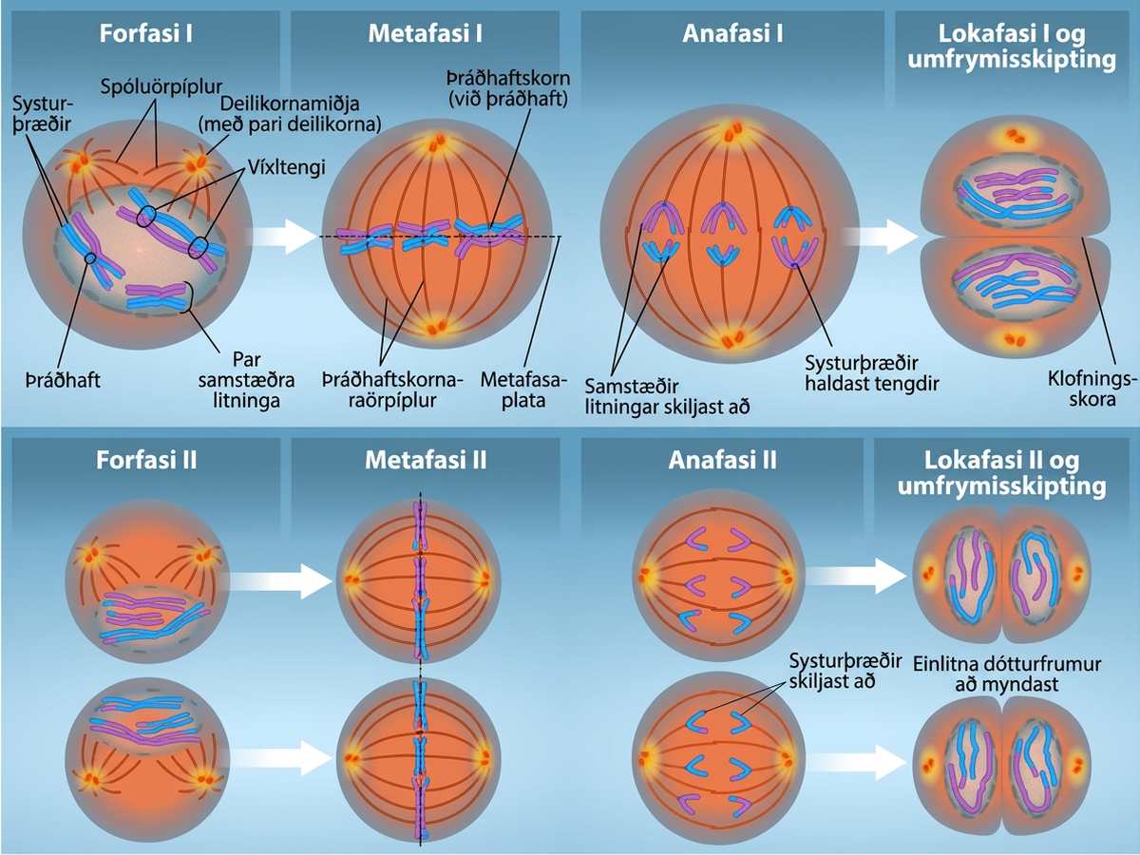
Figure 11.6
Ferli litningaröðunar er ólíkt í rýriskiptingu I og rýriskiptingu II. Í forfasa I mynda pör samstæðra litninga víxltengi sem gera víxlun mögulega (erfðabreytileiki). Þessi pör samstæðra litninga raðast á metafasaplötuna í metafasa I. Í anafasa I skiljast samstæðir litningar að. Í lokafasa I og umfrymisskiptingu myndast einlitna frumur með 2 systurþræði af hverjum litningi. Í forfasa II myndast spóluörpíplur, lengjast og kjarnahjúpur hverfur ef hann er til staðar. Systurþræðir raðast við miðju frumanna í metafasa II. Í anafasa II skiljast systurþræðirnir að. Í lokafasa II og umfrymisskiptingu myndast einlitna frumur með eitt eintak af hverjum litningi. Mynd: Rao, A., Ryan, K., Fletcher, S. og Tag, A. Department of Biology, Texas A&M University.
Notes:
This illustration compares chromosome alignment in meiosis I and meiosis II. In prophase 1, homologous pairs of chromosomes are held together by chiasmata. In metaphase 1, homologous chromosome pairs line up at the metaphase plate. In anaphase 1, the homologous pair separates and the connections at the chiasmata are broken, but the sister chromatids remain attached at the centromere. In Telophase 1, a cleavage furrow forms. In prophase 2, the sister chromatids are held together at the centromere. In metaphase 2, single chromosomes (not pairs) line up at the cell's midpoint. In anaphase 2, the centromere connections are broken and the sister chromatids separate. In telophase 2 the haploid daughter cells are forming.

Slide 11
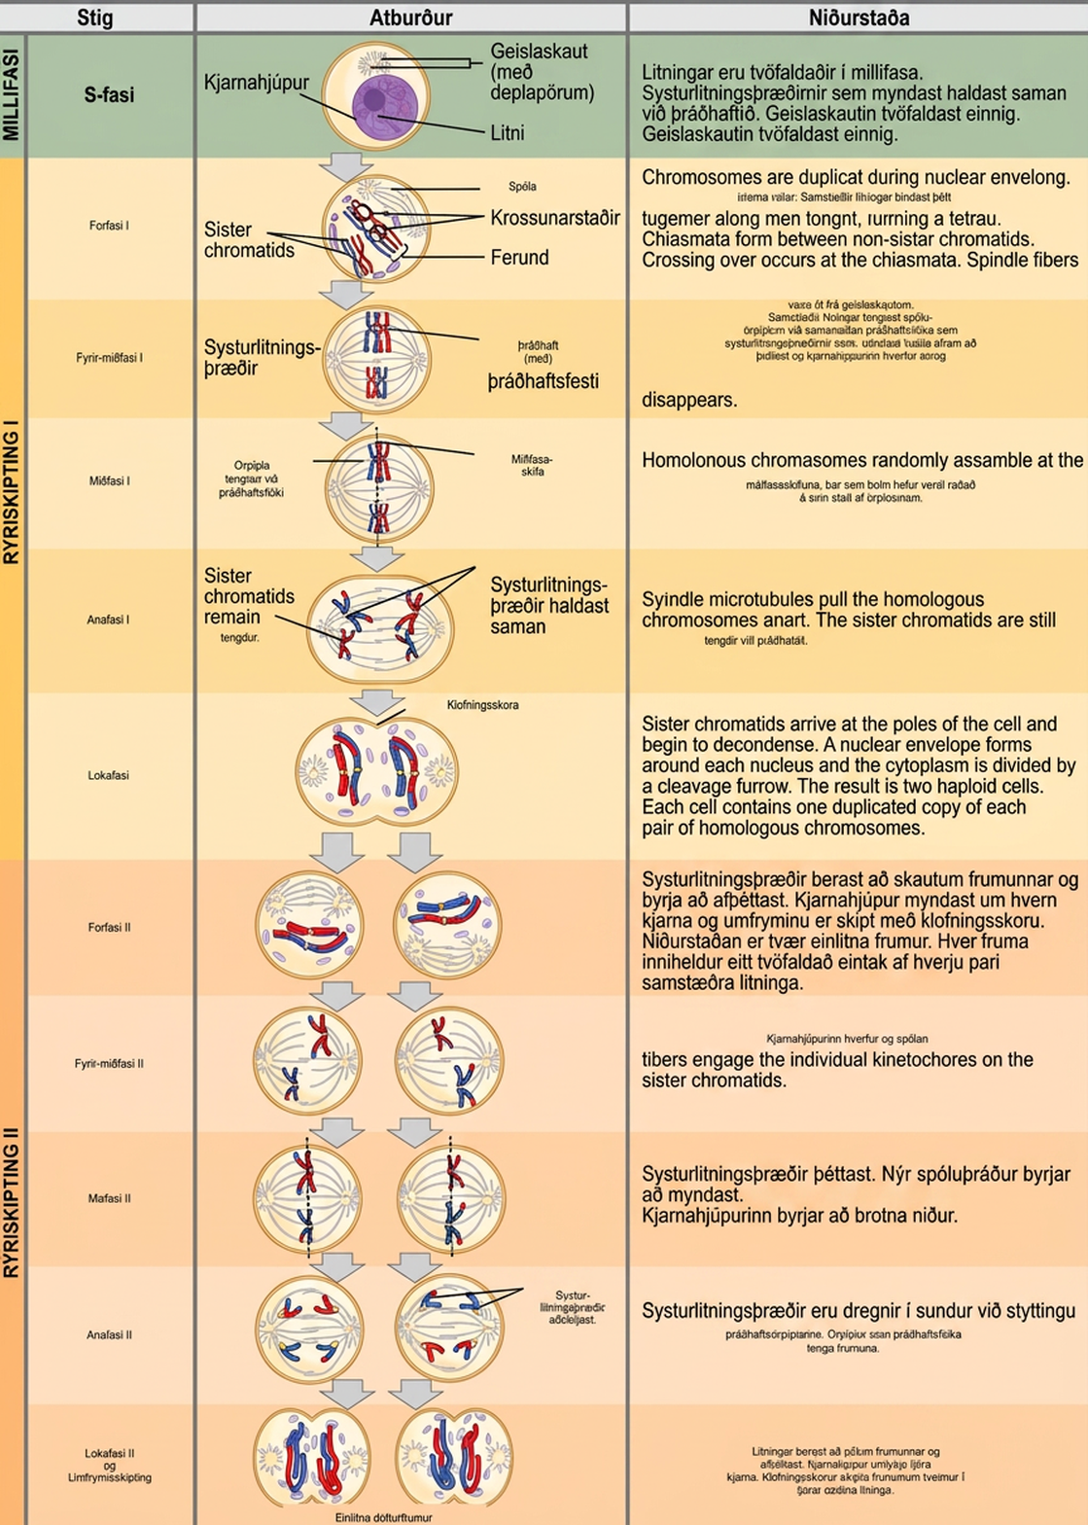
Figure 11.7
Dýrafruma með tvílitna litningafjölda fjóra (2n = 4) fer í gegnum stig rýriskiptingar og myndar fjórar einlitna dótturfrumur.
Notes:
This illustration outlines the stages of meiosis. In interphase, before meiosis begins, the chromosomes are duplicated. Meiosis I then proceeds through several stages. In prophase I, the chromosomes begin to condense and the nuclear envelope fragments. Homologous pairs of chromosomes line up, and chiasmata form between them. Crossing over occurs at the chiasmata. Spindle fibers emerge from the centrosomes. In prometaphase I, homologous chromosomes attach to the spindle microtubules. In metaphase I, homologous chromosomes line up at the metaphase plate. In anaphase I, the spindle microtubules pull the homologous pairs of chromosomes apart. In telophase I and cytokinesis, the sister chromatids arrive at the poles of the cell and begin to decondense. The nuclear envelope begins to form again, and cell division occurs. Meiosis II then proceeds through several stages. In prophase II, the sister chromatids condense and the nuclear envelope fragments. A new spindle begins to form. In prometaphase II, the sister chromatids become attached to the kinetochore. In metaphase II, the sister chromatids line up at the metaphase plate. In anaphase II, the sister chromatids are pulled apart by the shortening spindles. In telophase II and cytokinesis, the nuclear envelope forms again and cell division occurs, resulting in four haploid daughter cells.

Slide 12
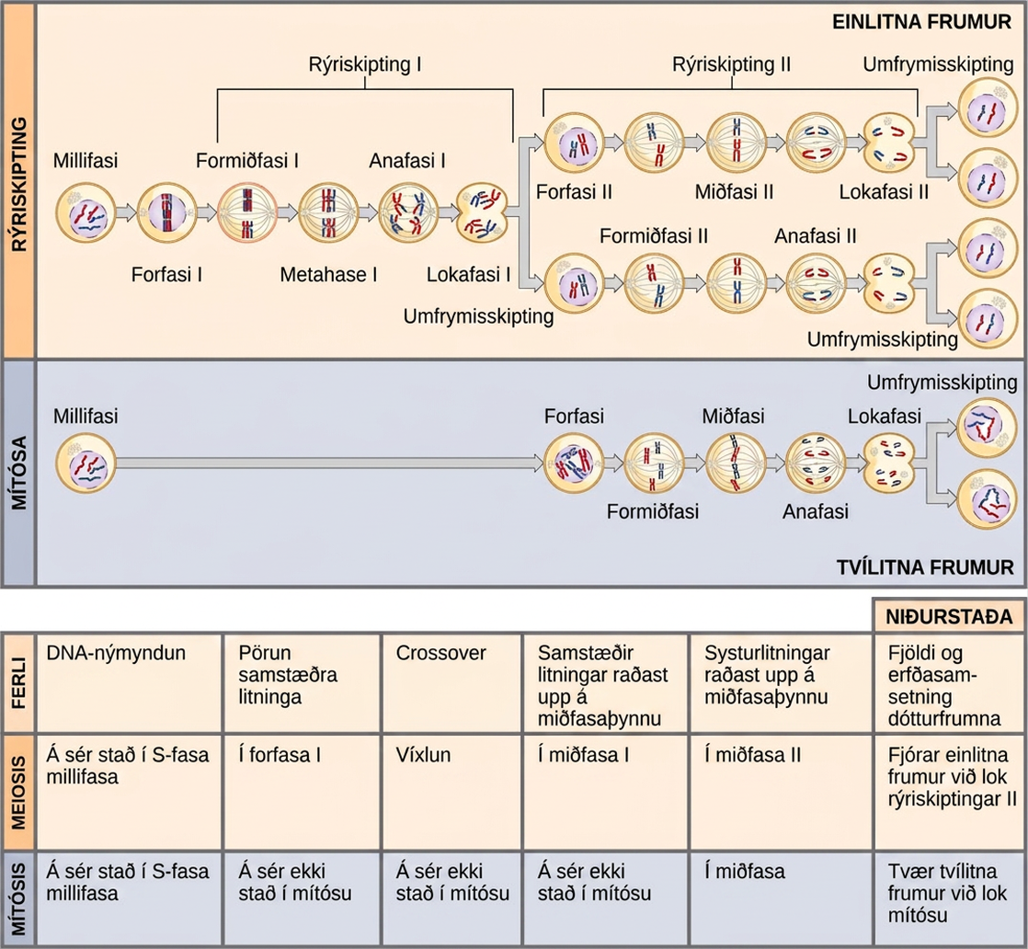
Figure 11.8
Bæði rýriskipting og mítósa hefjast eftir eina umferð DNA-eftirmyndunar; rýriskipting felur hins vegar í sér tvær kjarnaskiptingar. Dótturfrumurnar fjórar sem verða til við rýriskiptingu eru einlitna og erfðafræðilega ólíkar. Dótturfrumurnar sem verða til við mítósu eru tvílitna og eins og móðurfruman.
Notes:
This illustration compares meiosis and mitosis. In meiosis, there are two rounds of cell division, whereas there is only one round of cell division in mitosis. In both mitosis and meiosis, DNA synthesis occurs during S phase. Synapsis of homologous chromosomes occurs in prophase I of meiosis, but does not occur in mitosis. Crossover of chromosomes occurs in prophase I of meiosis, but does not occur in mitosis. Homologous pairs of chromosomes line up at the metaphase plate during metaphase I of meiosis, but not during mitosis. Sister chromatids line up at the metaphase plate during metaphase II of meiosis and metaphase of mitosis. The result of meiosis is four haploid daughter cells, and the result of mitosis is two diploid daughter cells.

Slide 13
11.2 Sexual Reproduction
Námsmarkmið
Útskýrðu að rýriskipting og kynæxlun eru langt þróuð einkenni
Greindu breytileika meðal afkvæma sem mögulegan þróunarlegan ávinning kynæxlunar
Lýstu þremur ólíkum gerðum lífsferla hjá fjölfruma lífverum sem fjölga sér með kynæxlun.

Slide 14
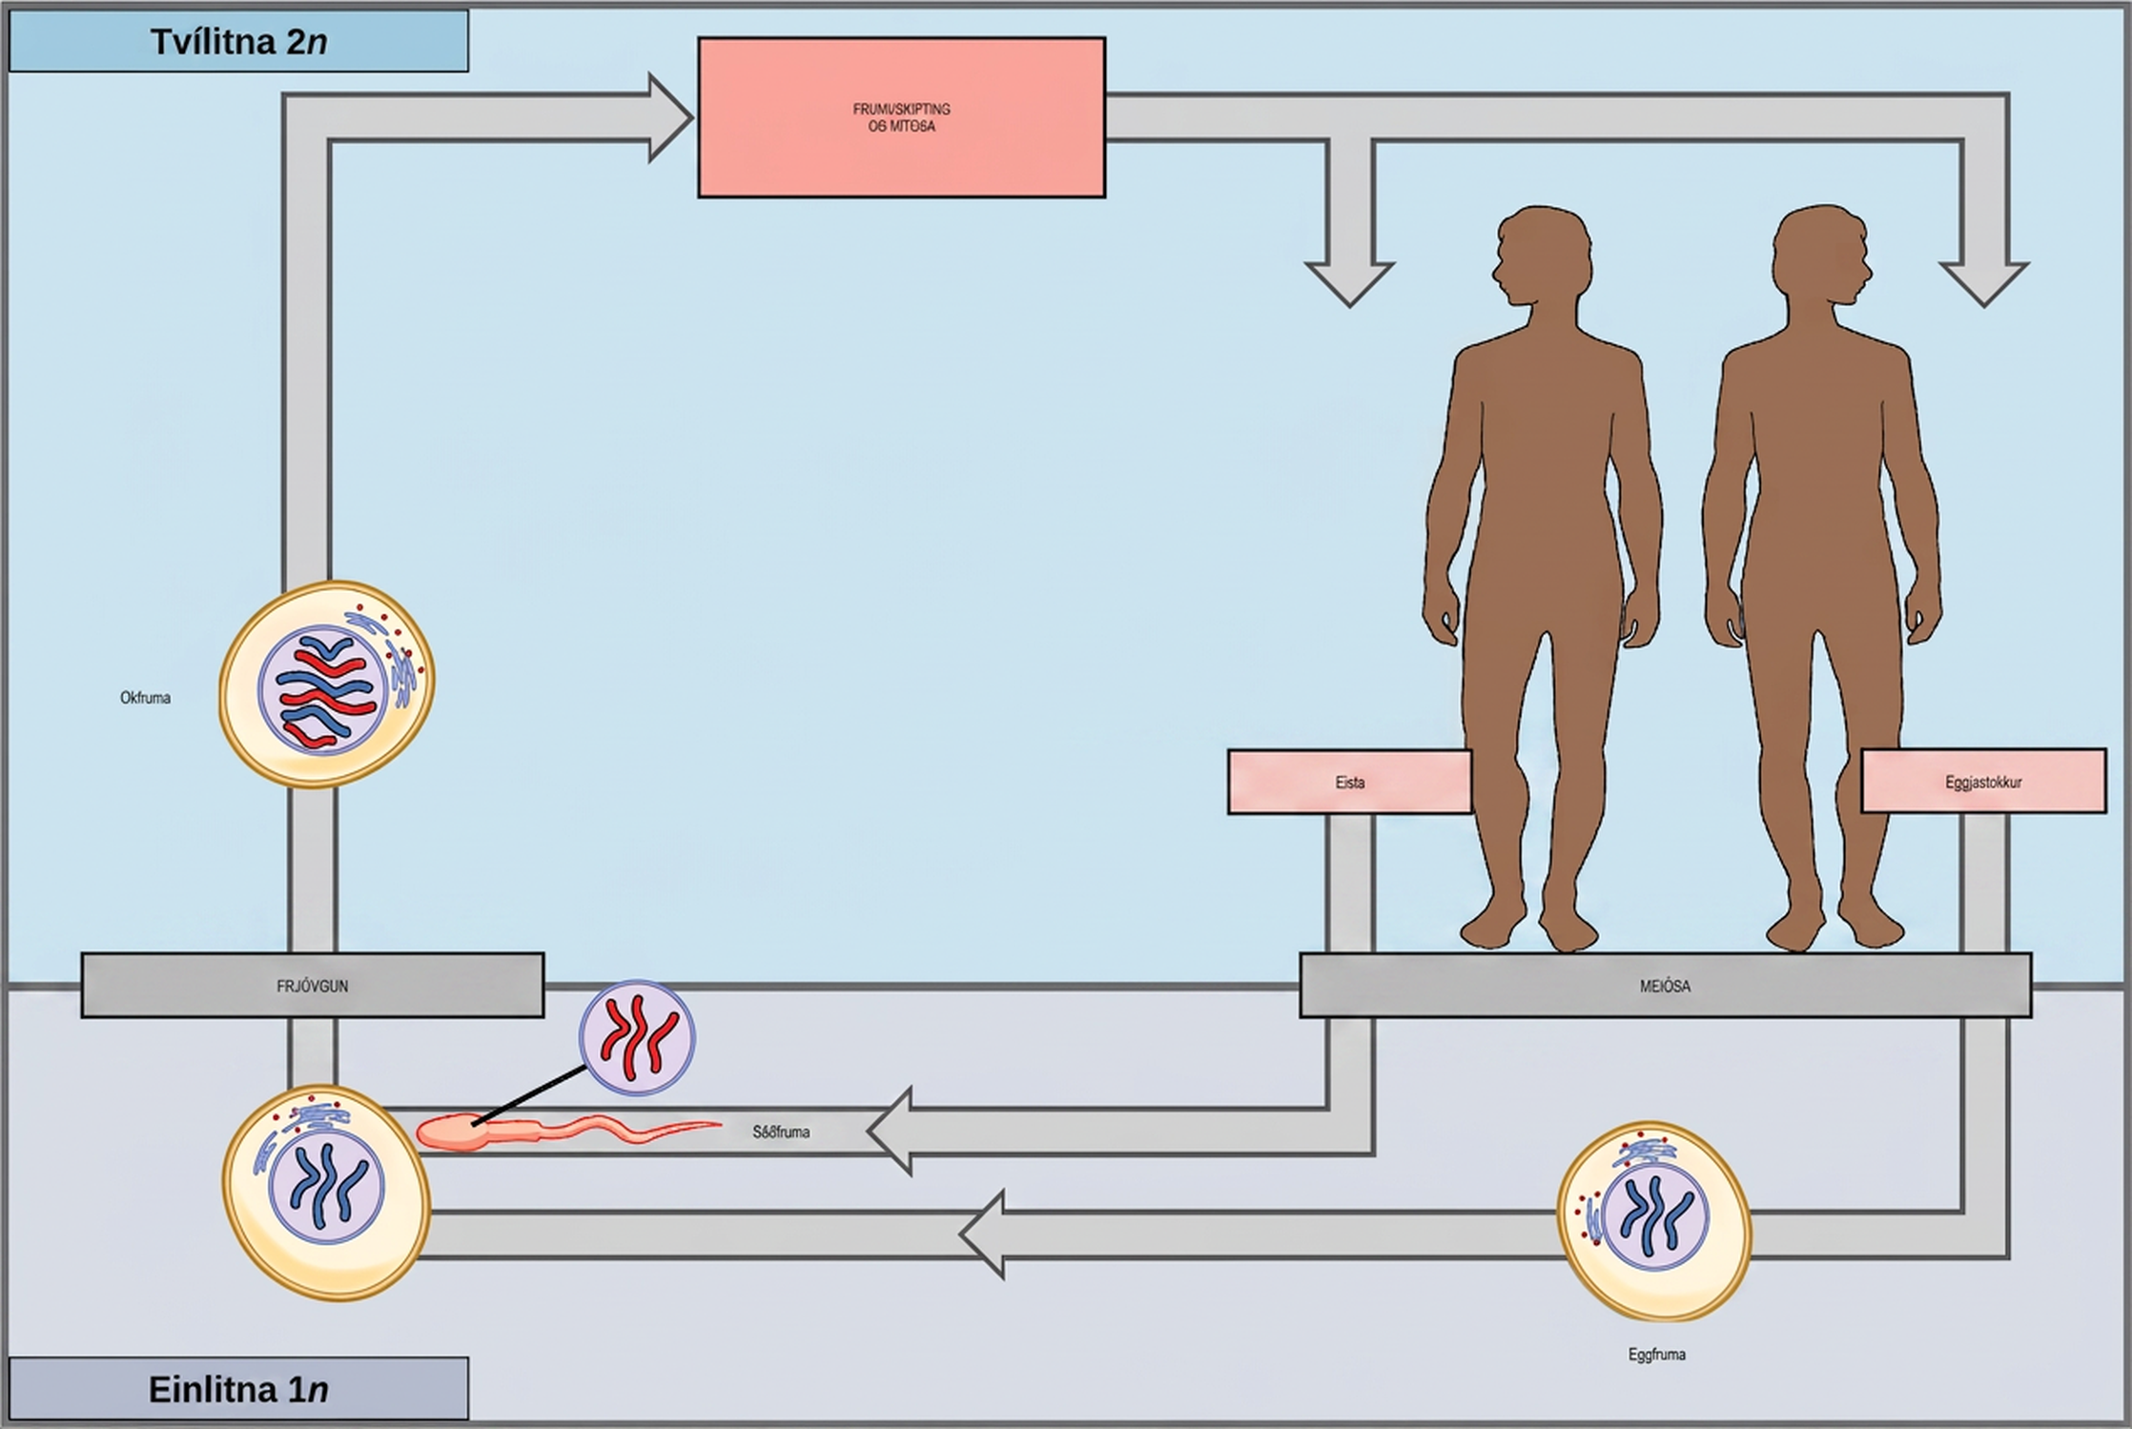
Figure 11.9
Hjá dýrum mynda fullorðnir einstaklingar sem æxlast með kynæxlun einlitna kynfrumur, egg og sáðfrumur, úr tvílitna kímfrumum. Samruni kynfrumnanna tveggja myndar frjóvgaða eggfrumu, eða okfrumu. Okfruman gengur í gegnum margar umferðir mítósu og myndar fjölfruma afkvæmi. Kímfrumurnar myndast snemma í þroska okfrumunnar.
Notes:
This illustration shows the life cycle of animals. Through meiosis, adult males produce haploid (1n) sperm, and adult females produce haploid eggs. Upon fertilization, a diploid (2n) zygote forms, which, through mitosis and cell division, grows into an adult.

Slide 15
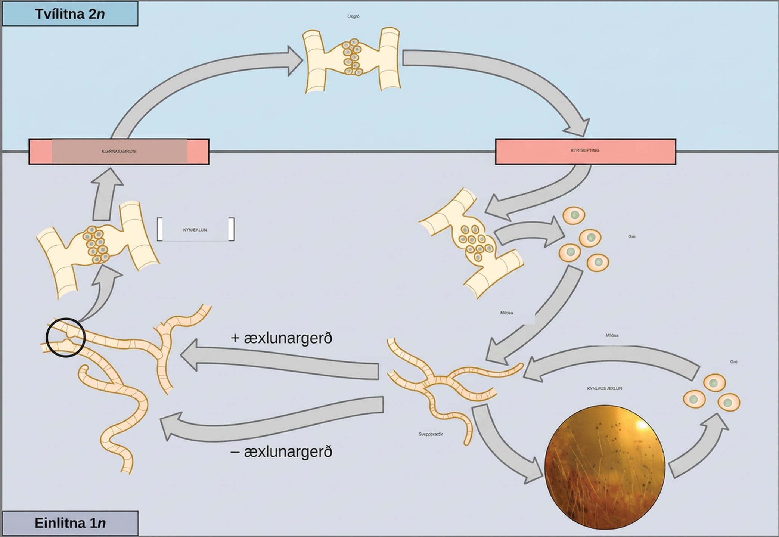
Figure 11.10
Sveppir, til dæmis svört brauðmygla (Rhizopus nigricans), hafa einlitna fjölfruma stig sem myndar sérhæfðar einlitna frumur með mítósu; þær renna saman og mynda tvílitna okfrumu. Okfruman gengur í gegnum rýriskiptingu og myndar einlitna gró. Hvert gró myndar fjölfruma einlitna lífveru með mítósu. Hér að ofan sameinast ólíkar gerðir æxlunarþráða (táknaðar með + og –) og mynda okgró með kjarnasamruna. (mynd “zygomycota” örmynd: byggt á verki eftir “Fanaberka”/Wikimedia Commons)
Notes:
This illustration shows the life cycle of fungi. In fungi, the diploid (2n) zygospore undergoes meiosis to form haploid (1n) spores. Mitosis of the spores occurs to form hyphae. Hyphae can undergo asexual reproduction to form more spores, or they form plus and minus mating types that undergo nuclear fusion to form a zygospore.

Slide 16
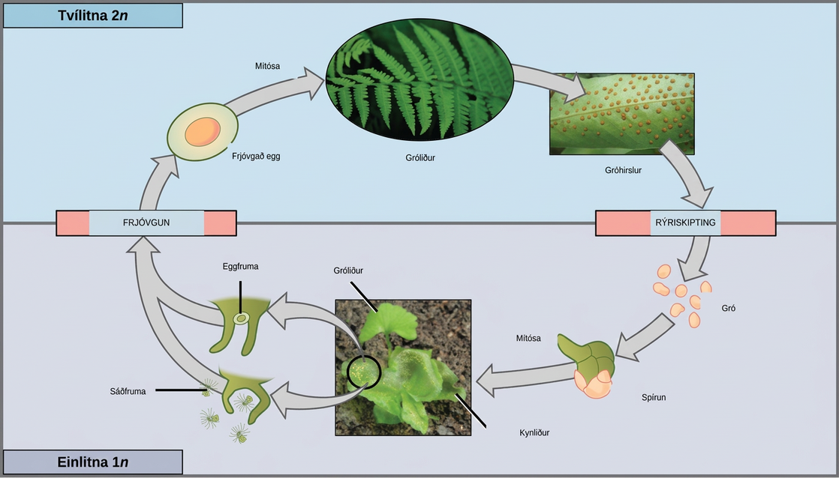
Figure 11.11
Plöntur hafa lífsferil þar sem skiptast á fjölfruma einlitna lífvera og fjölfruma tvílitna lífvera. Hjá sumum plöntum, til dæmis burknum, eru bæði einlitna og tvílitna plöntustig sjálfstætt lifandi. Tvílitna plantan kallast gróliður vegna þess að hún myndar einlitna gró með rýriskiptingu. Gróin þroskast í fjölfruma einlitna plöntur sem kallast kynliðir vegna þess að þær mynda kynfrumur. Kynfrumur tveggja einstaklinga renna saman og mynda tvílitna okfrumu sem verður að grólið. (mynd “fern”: byggt á verki eftir Cory Zanker; mynd “sporangia”: byggt á verki eftir "Obsidian Soul"/Wikimedia Commons; mynd “gametophyte and sporophyte”: byggt á verki eftir “Vlmastra”/Wikimedia Commons)
Þetta OpenStax stoðefni er © Rice University og er gefið út samkvæmt CC BY-NC-SA 4.0 International-leyfi; það má afrita eða breyta eingöngu í óhagnaðarskyni, en vísa verður til OpenStax, Rice University og tilgreina allar breytingar. Öllum aðlögunum verður að deila samkvæmt sams konar leyfi.
Notes:
This illustration shows the life cycle of fern plants. The diploid (2n) zygote undergoes mitosis to produce the sphorophyte, which is the familiar, leafy plant. Sporangia form on the underside of the leaves of the sphorophyte. Sporangia undergo meiosis to form haploid (1n) spores. The spores germinate and undergo mitosis to form a multicellular, leafy gametophyte. The gametophyte produces eggs and sperm. Upon fertilization, the egg and sperm form a diploid zygote.

